Slide 1
Španělsko 16
Espagne

Slide 2
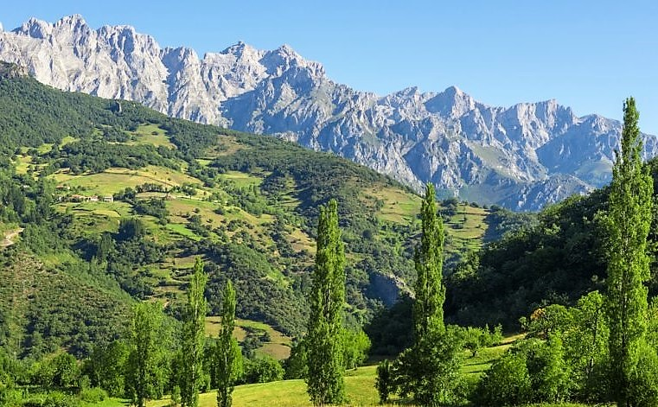
powerpoint Presentation
y@t@t@

Slide 3
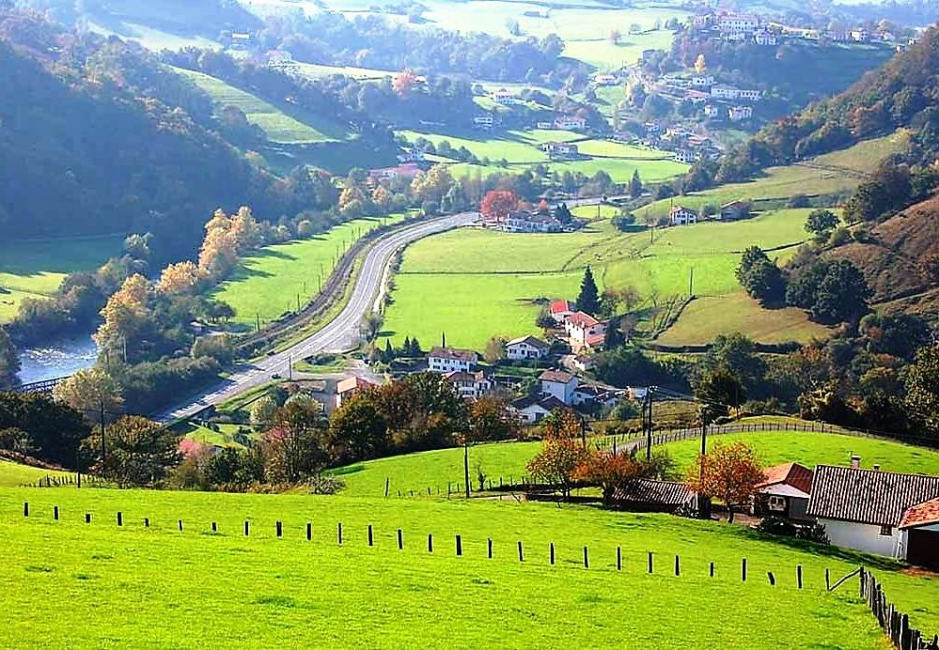
Španělsko 16
Spain Espagne Spanje Spanien España Spagna Espanha Espanya Spania
Spanyolország Hiszpania Hispanio İspanya Španija Sepanyol Іспанія ספרד ספּאַין

Slide 4
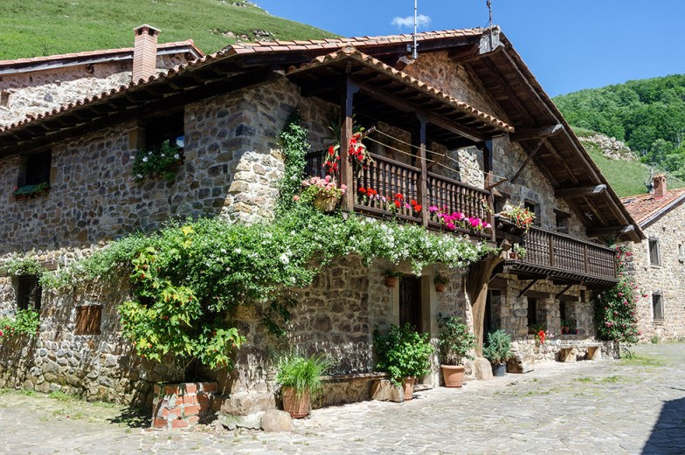

Slide 5
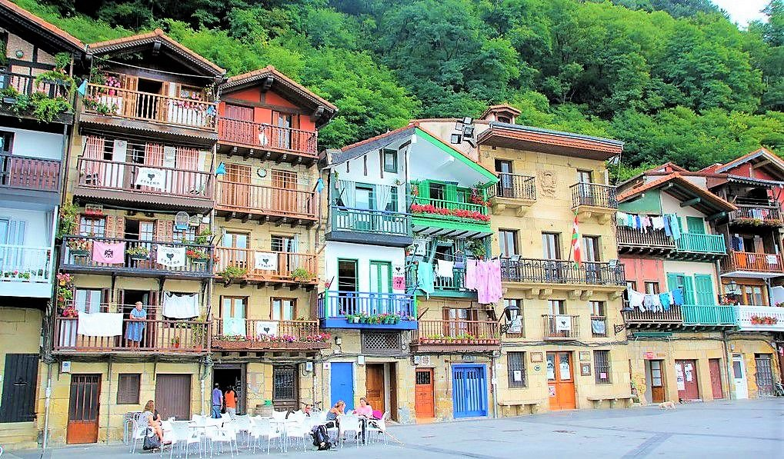

Slide 6
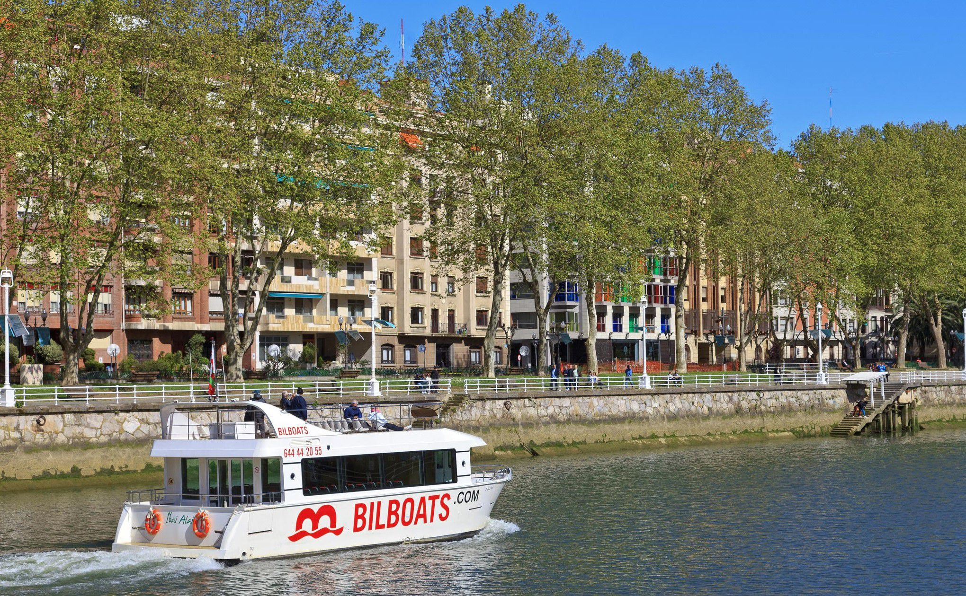

Slide 7
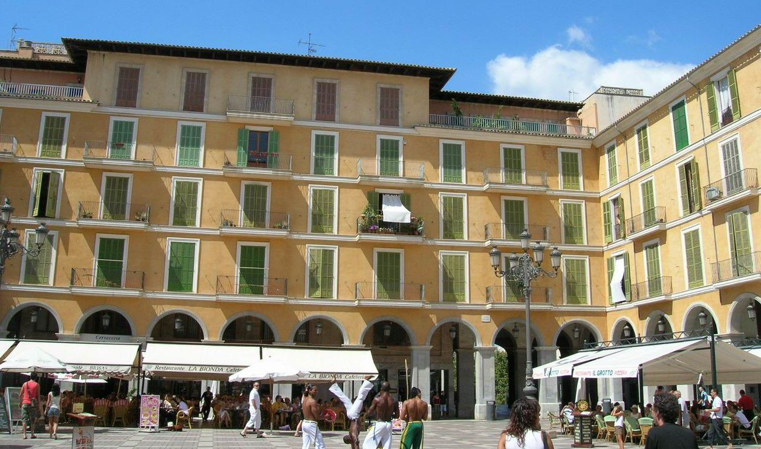

Slide 8
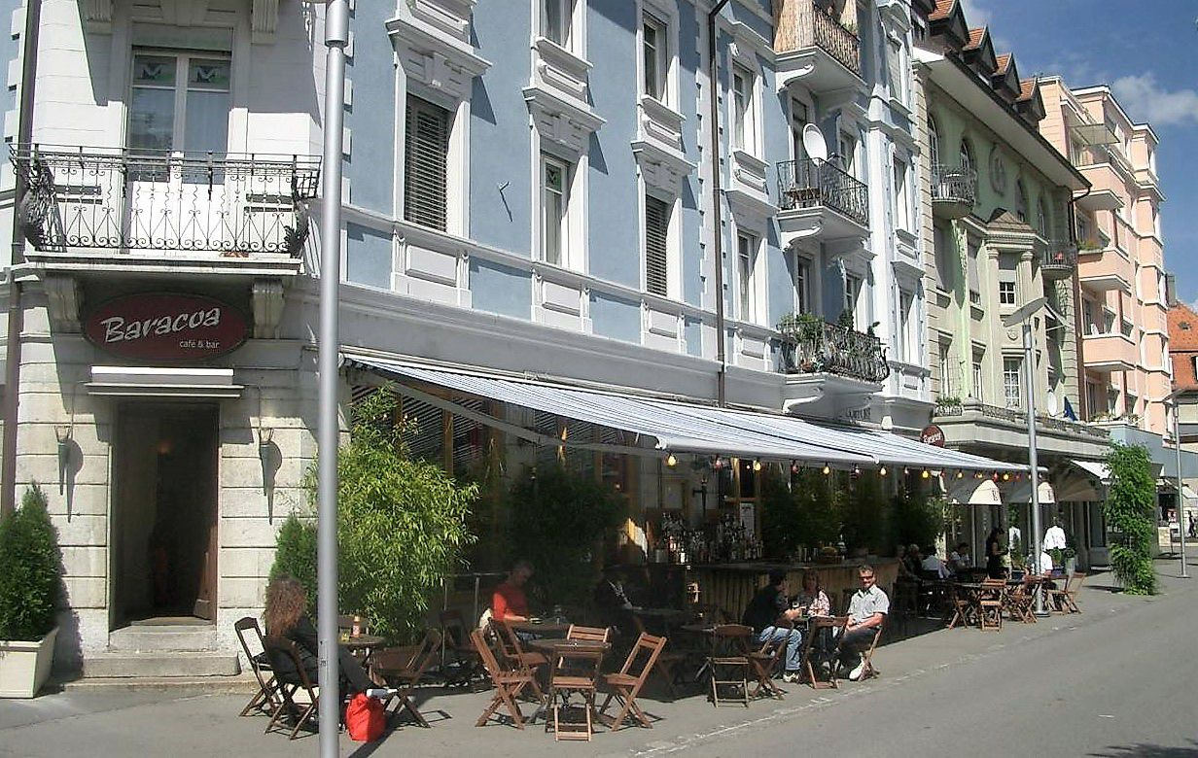

Slide 9
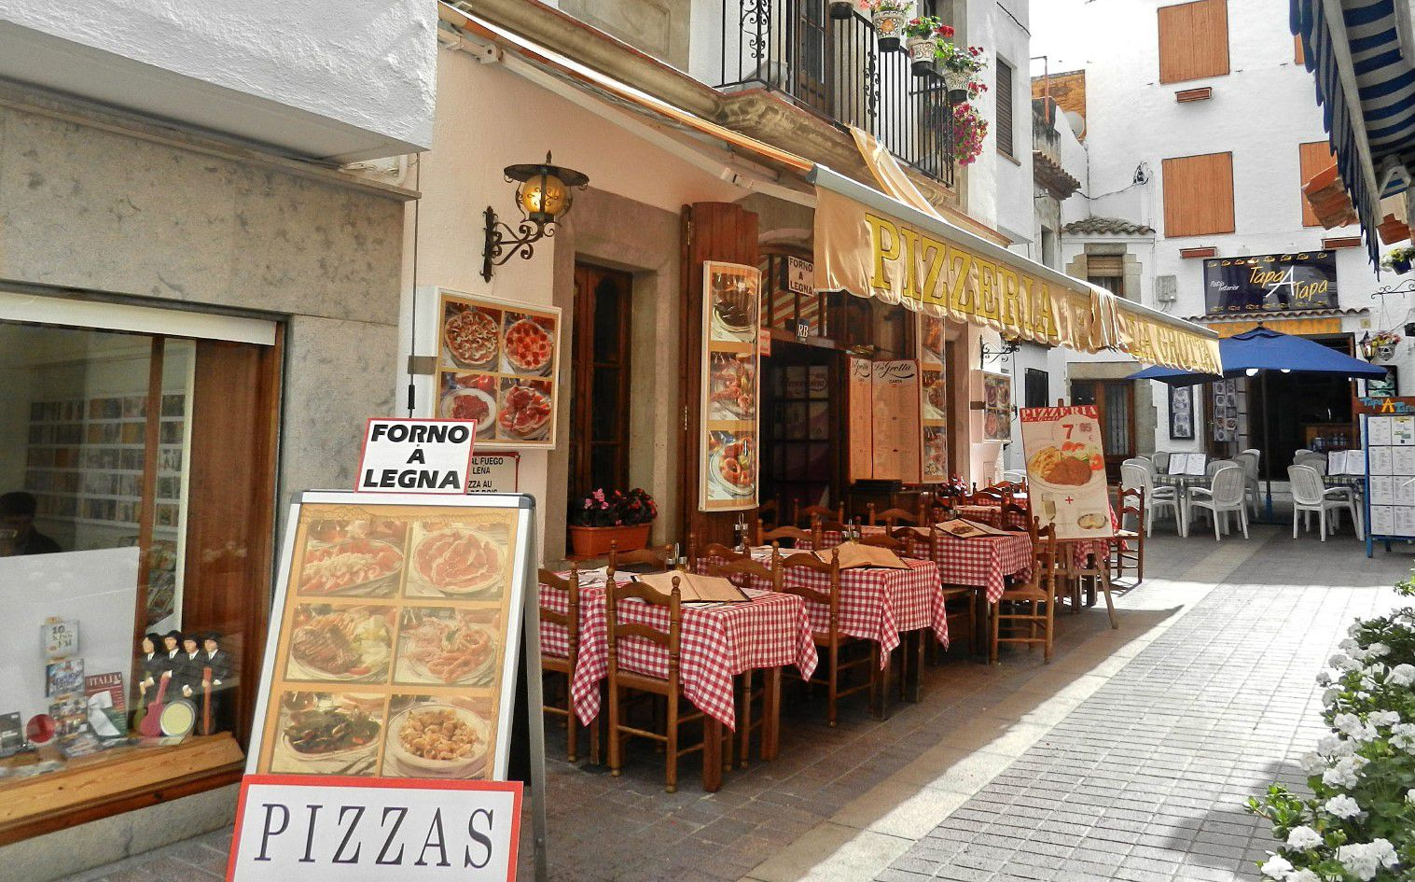

Slide 10
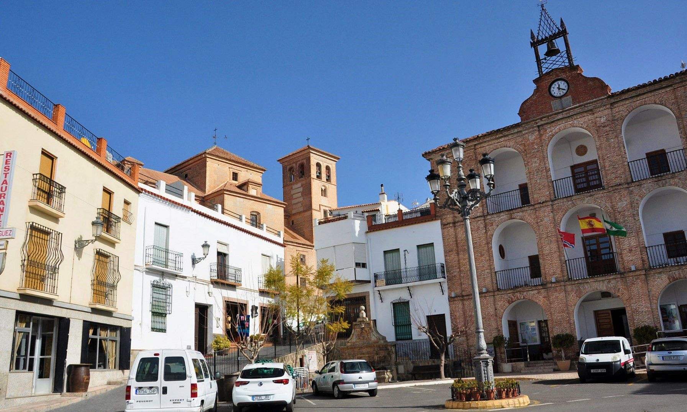

Slide 11
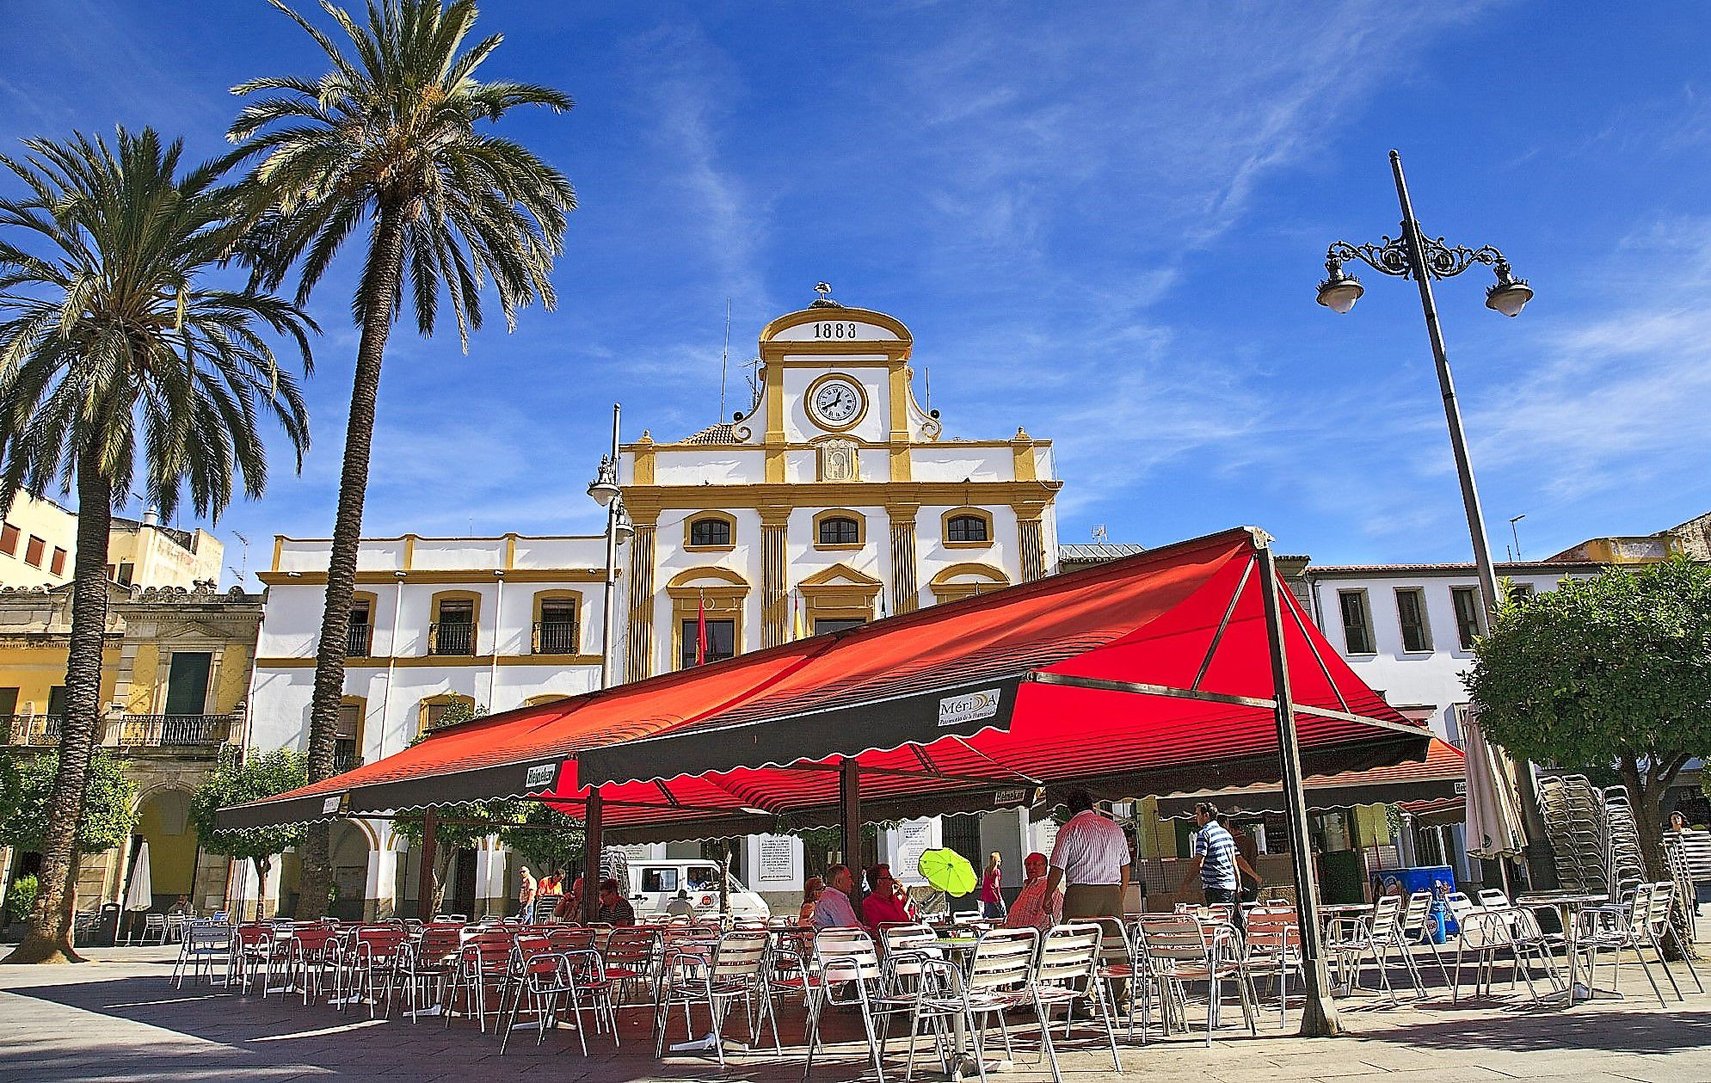

Slide 12
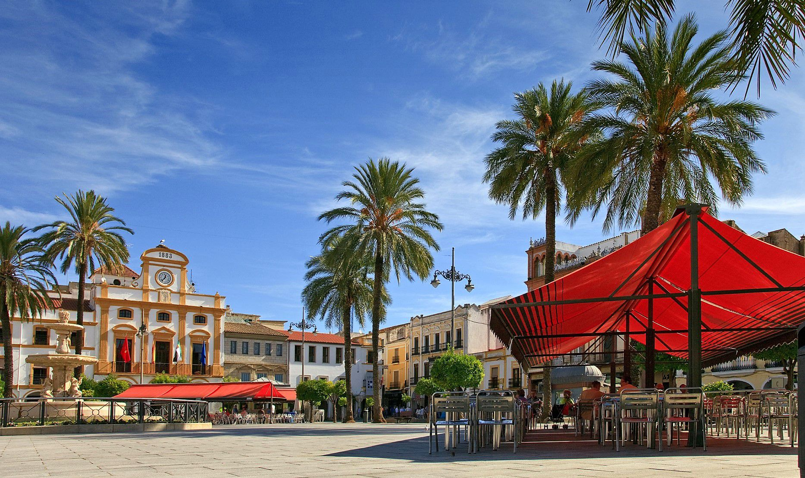

Slide 13
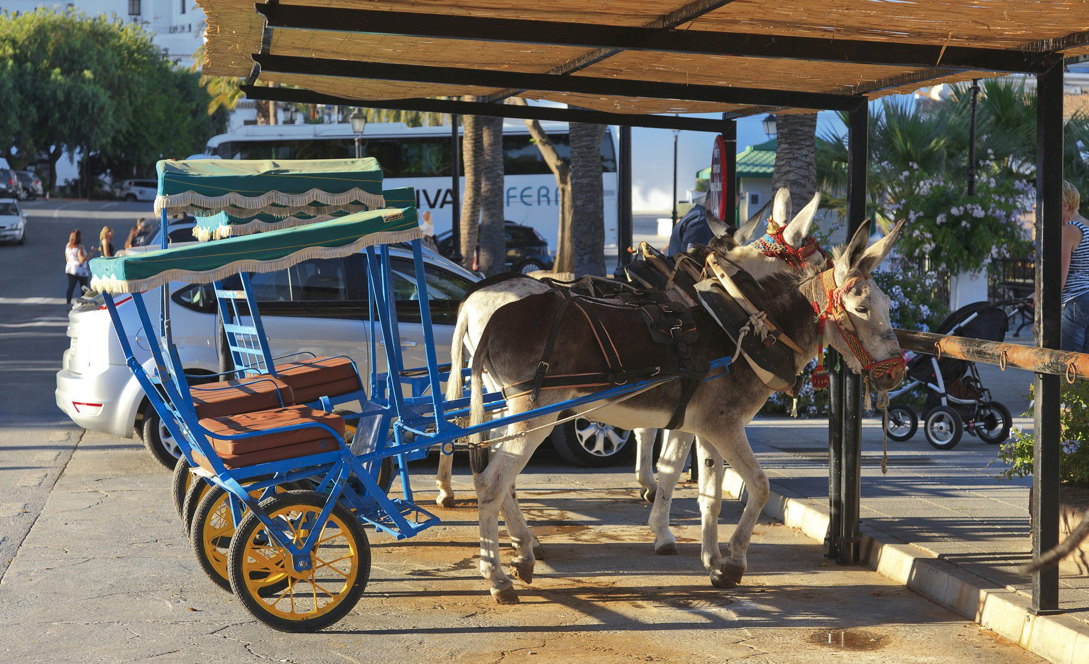

Slide 14
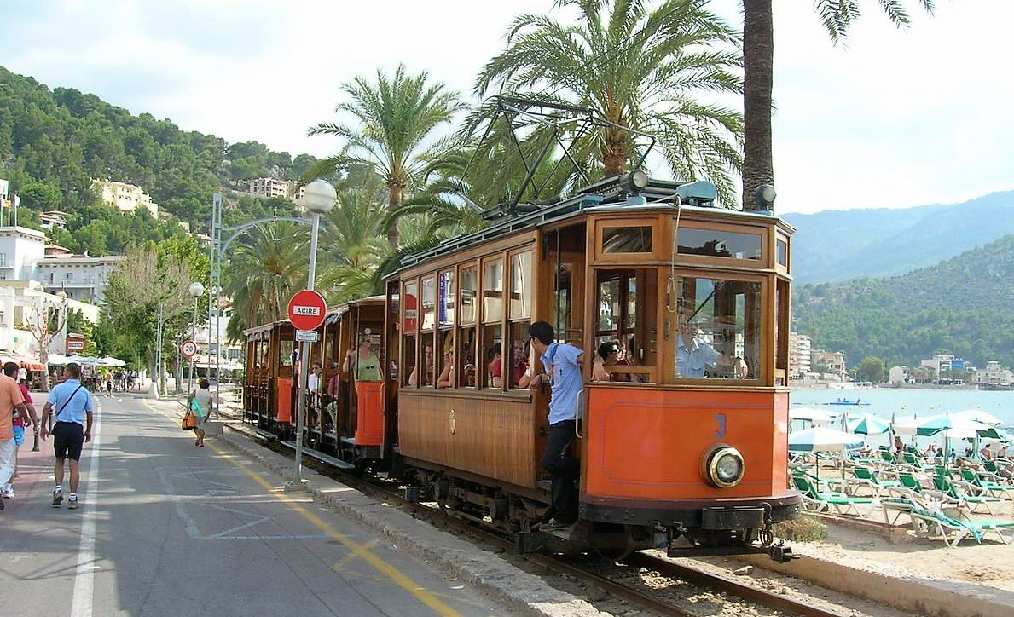

Slide 15
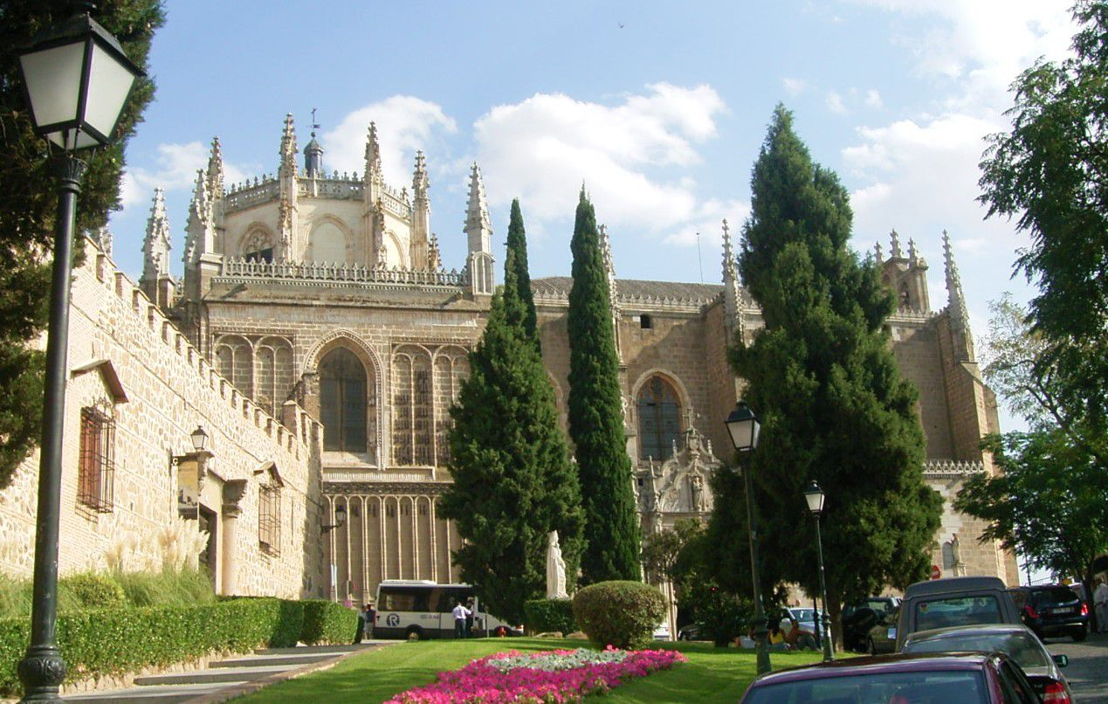

Slide 16
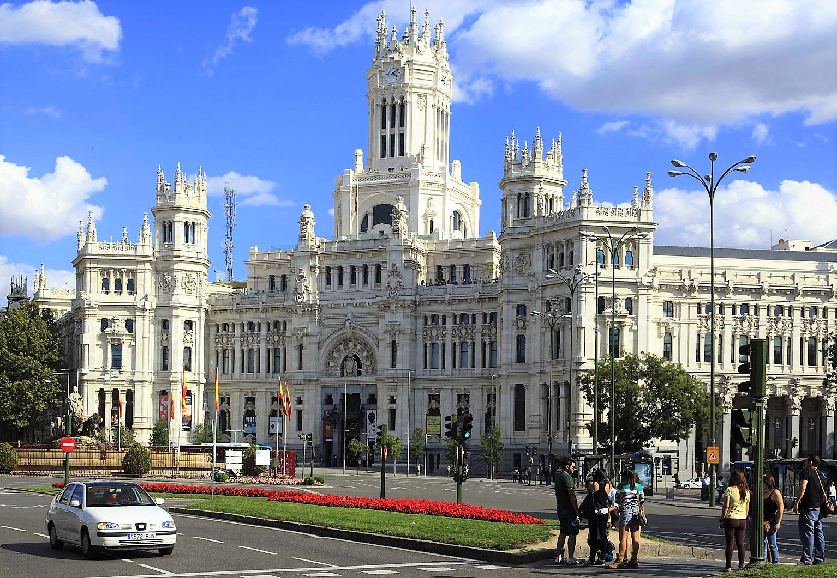

Slide 17
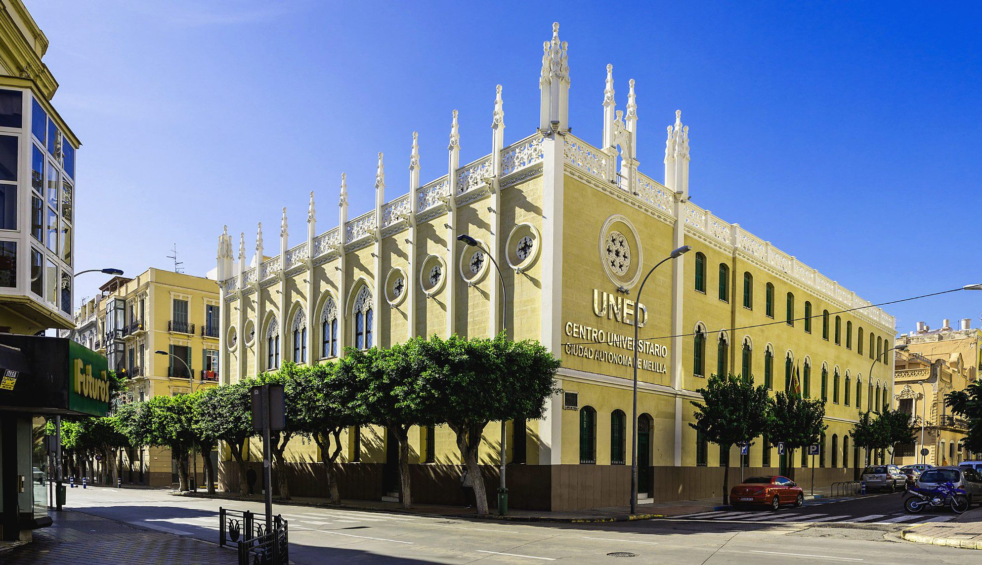

Slide 18
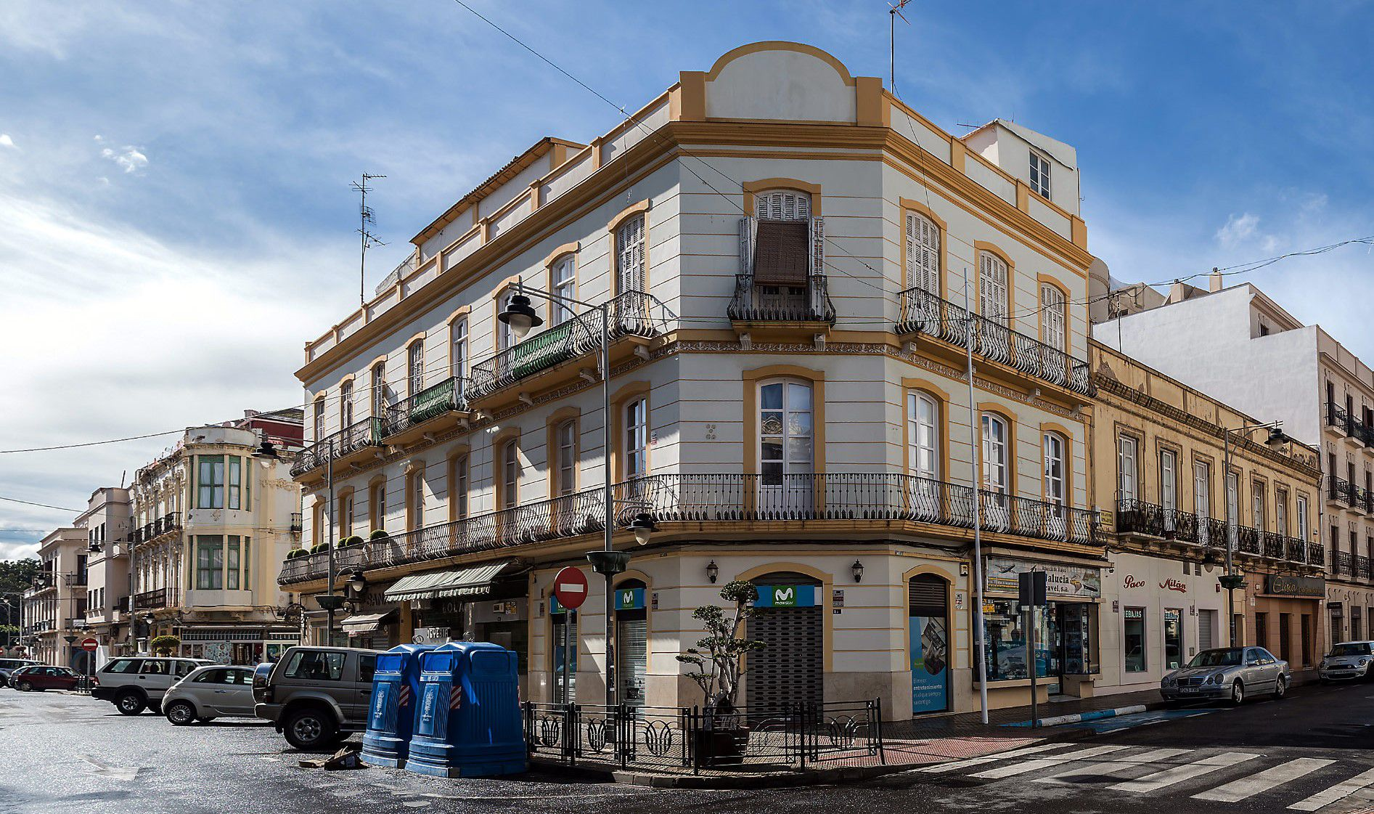

Slide 19
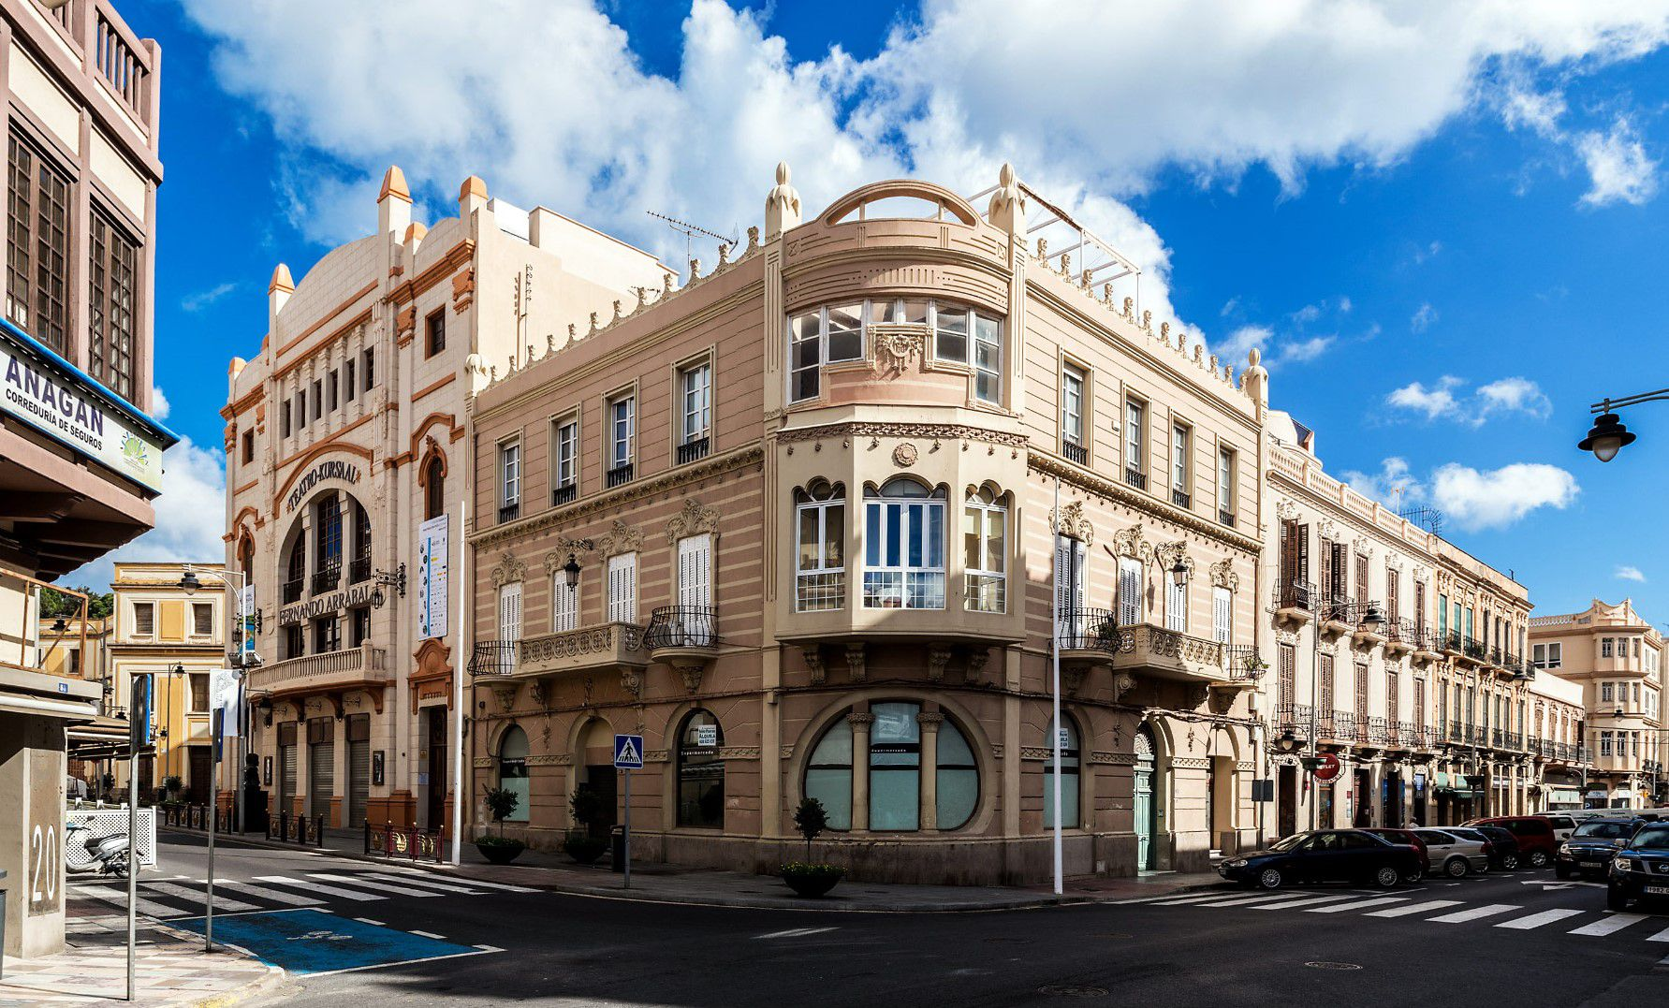

Slide 20
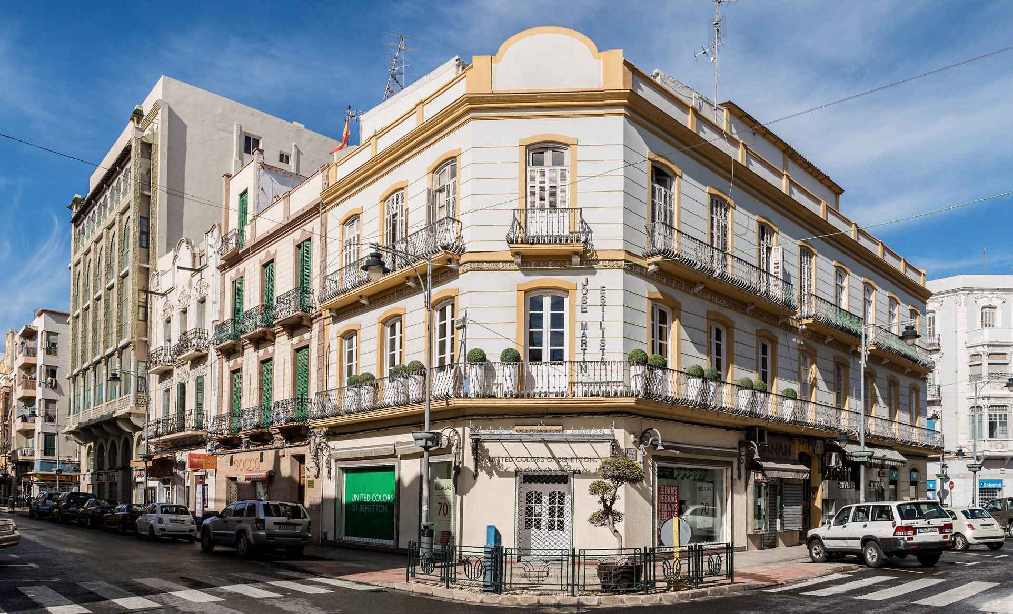

Slide 21
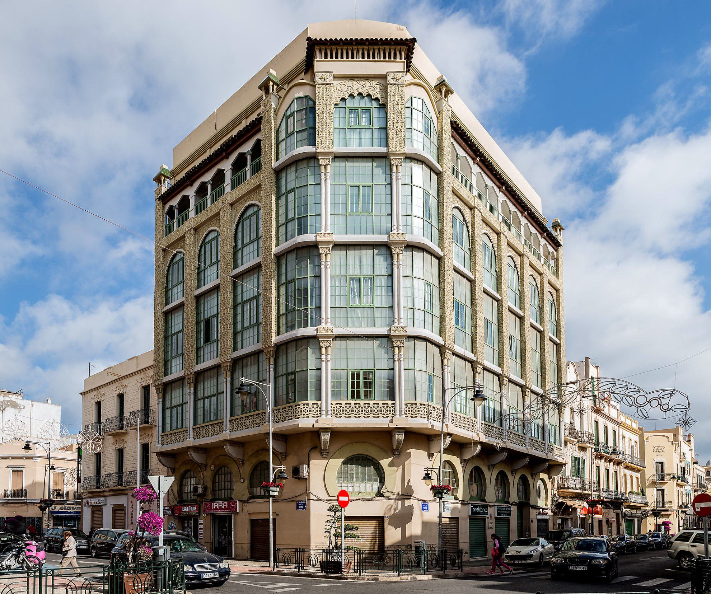

Slide 22


Slide 23
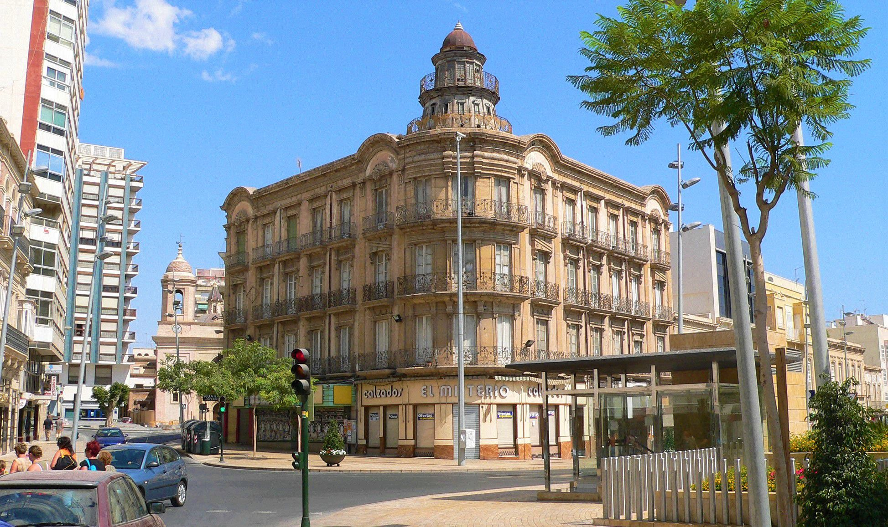

Slide 24
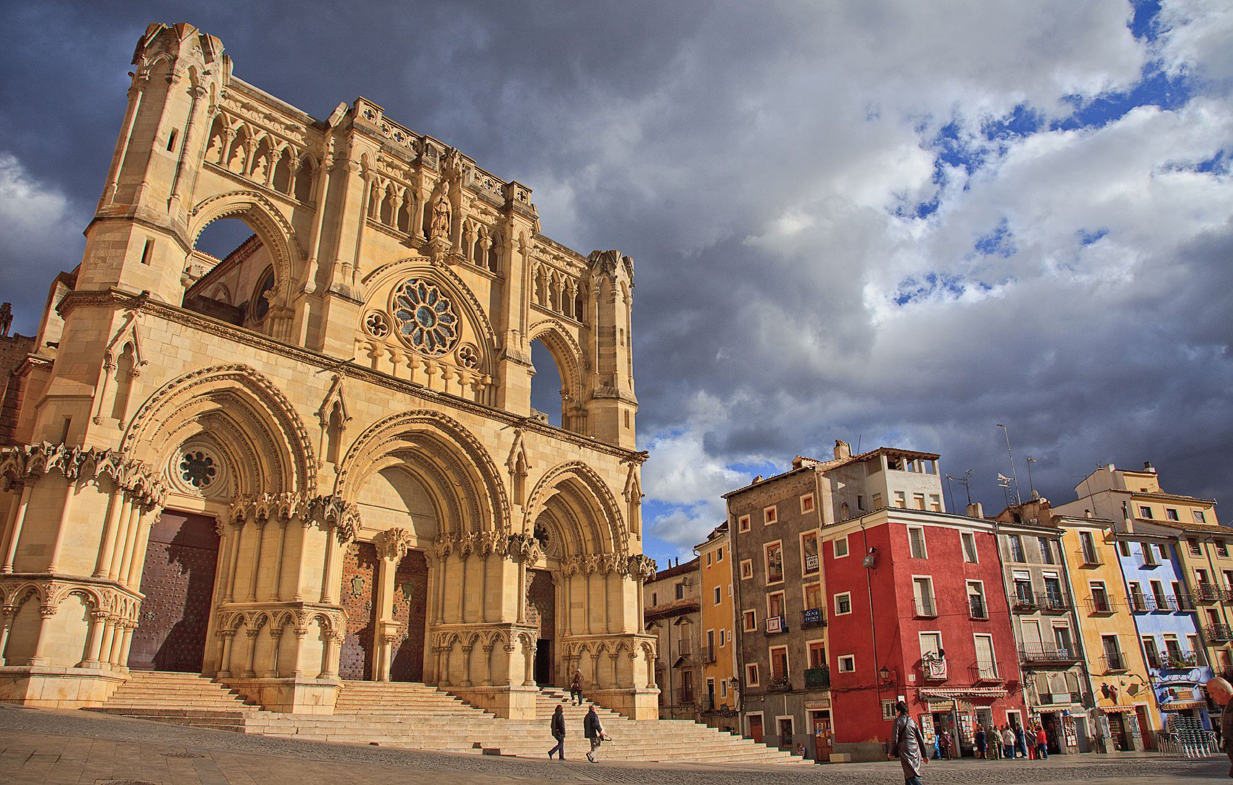

Slide 25
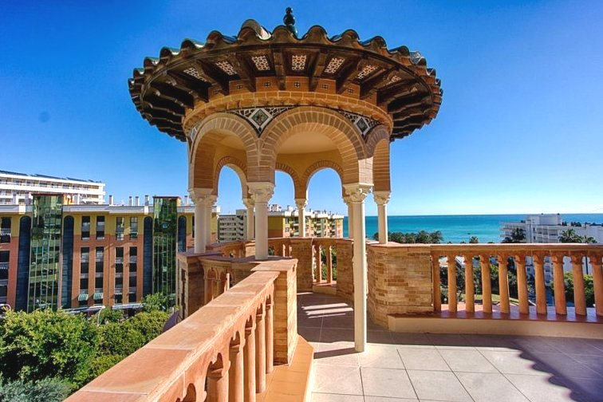

Slide 26
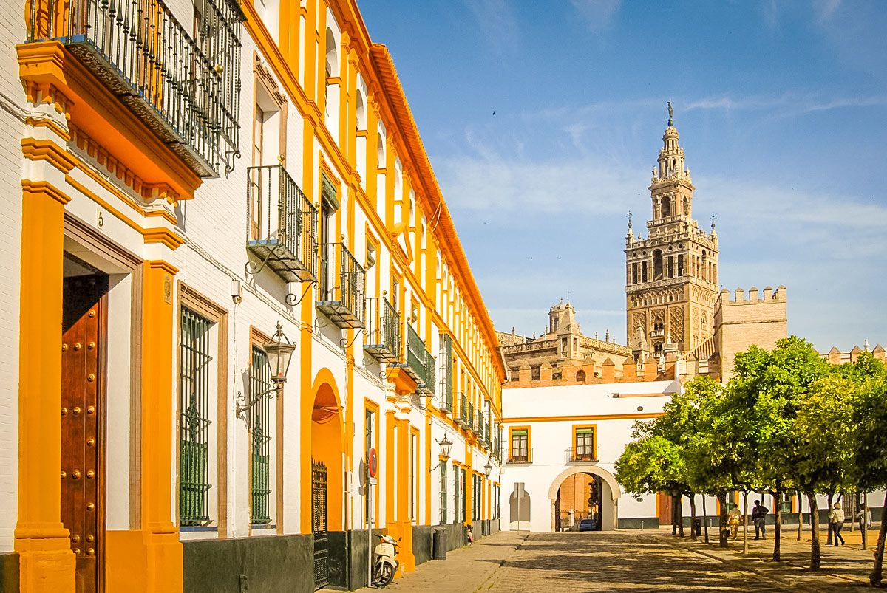

Slide 27
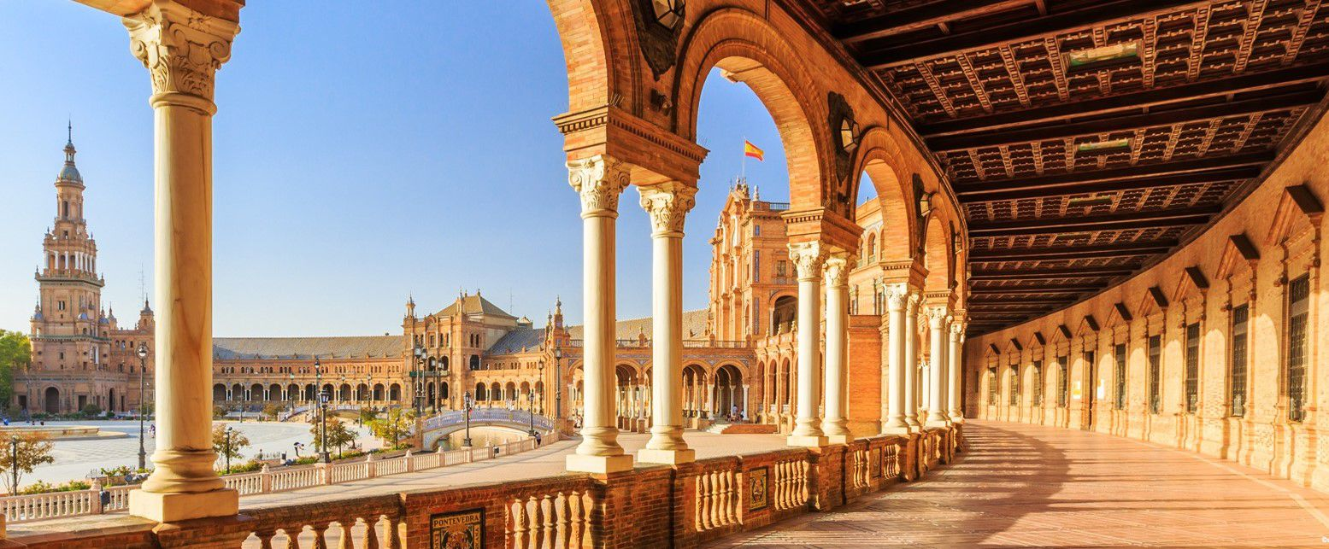

Slide 28
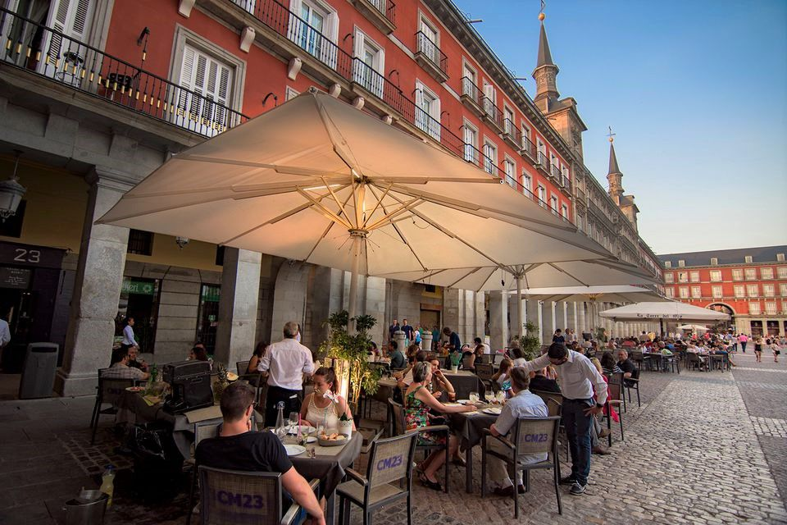

Slide 29



Have
a nice day
Látogasson el hozzám: Visitami: Odwiedź mnie: Besuche mich: Me visite: Visítame: Bezoek mij: Visit me: Visitez moi:
Navštivte mně :
www.yatata-blog.eu

